Slide 1
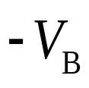



2.4 PN 结的击穿
击穿现象
击穿机理：
雪崩倍增
隧道效应
热击穿
电击穿

Slide 2
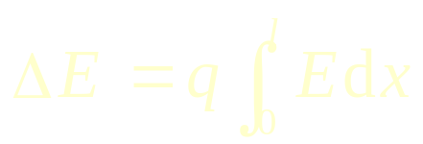

2.4.1 碰撞电离率和雪崩倍增因子
电子（或空穴）在两次碰撞之间从电场 E 获得的能量为
在耗尽区中，反向电压 就会使被碰撞的价带电子跃迁到导带，从而产生一对新的电子空穴对，这叫做 碰撞电离。
1、碰撞电离率
一个自由电子（或空穴）在单位距离内通过碰撞电离产生的 新的电子空穴对的数目 称为电子（或空穴）的 碰撞电离率，记为 α_{in}（或 α_{ip} ）。

Slide 3
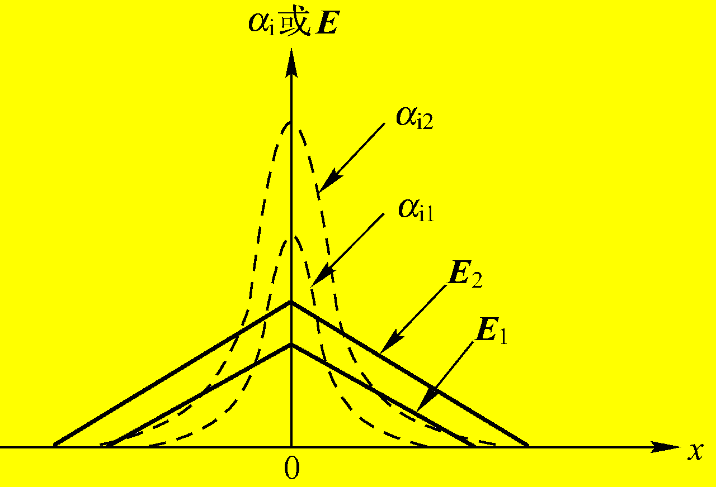
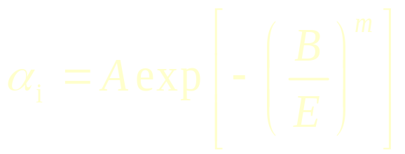
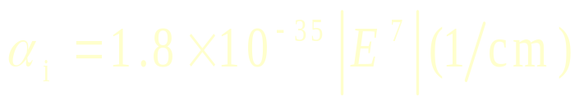
α_{i} 与电场 E 强烈有关，如下图所示
可用如下经验公式近似表示
或

Slide 4


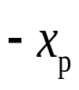




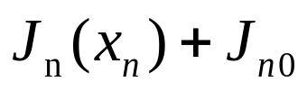
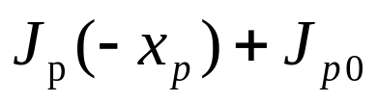
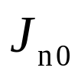
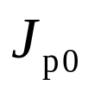
2、雪崩倍增因子
包括碰撞电离作用在内的流出耗尽区的总电流与未发生碰撞电离时的原始电流之比，称为 雪崩倍增因子，记为 M 。
P区
N⁺ 区

Slide 5
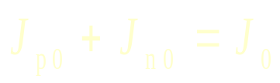
原始电流：
因碰撞电离而增加的电流：
所以：

Slide 6









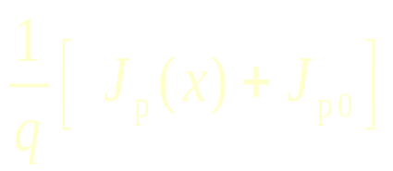
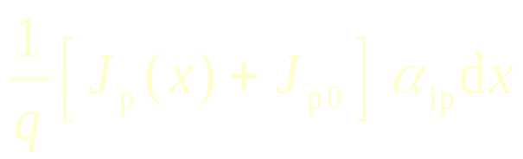
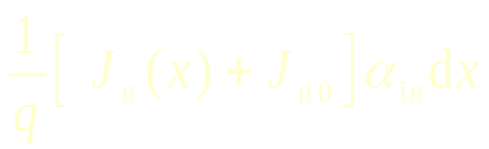
N 区
P 区
单位时间内流过位于 x 处单位面积的空穴数目为
由于这些空穴的碰撞电离而在 dx 距离内新增的流出 ( x+dx )面的空穴数目为
同理，由于电子的碰撞电离在 dx 距离内新增的流出 ( x+dx ) 面的空穴数目为

Slide 7
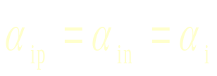
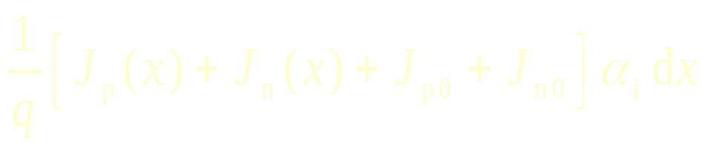
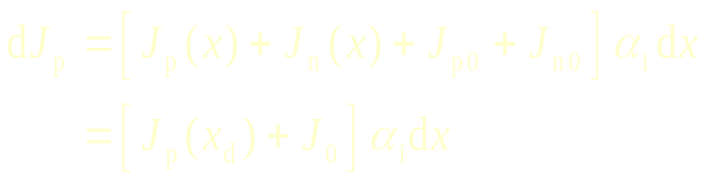
为简便起见，假设 ，则流出 ( x+dx ) 面的总的新增空穴数目为
在 dx 距离内新增的空穴电流密度为
将上式从 x = 0 到 x = x_{d} 积分，得：

Slide 8
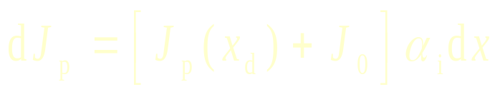
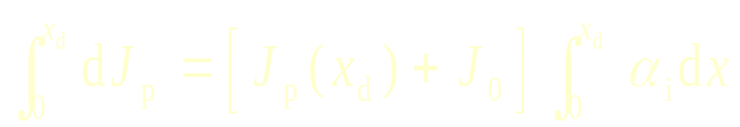
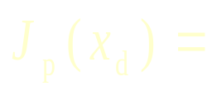
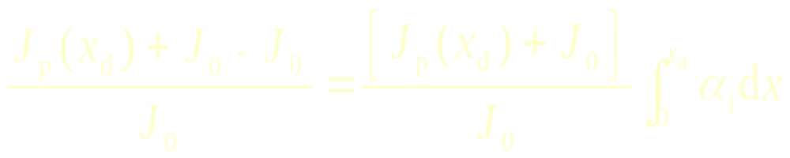
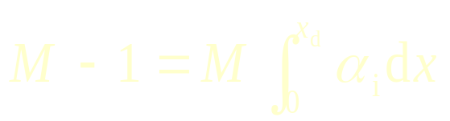
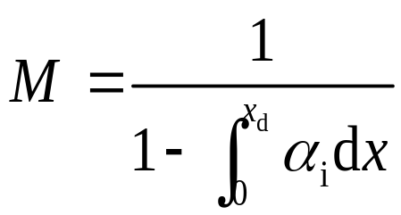
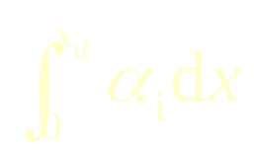
式中， 称为 电离率积分。

Slide 9
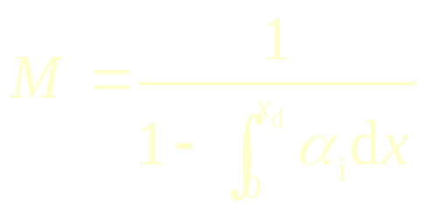
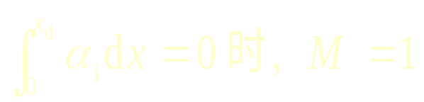
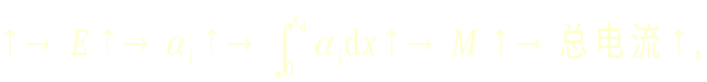
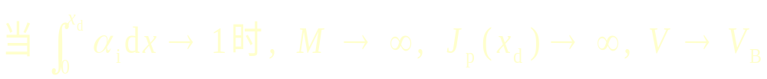
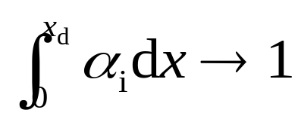
3、雪崩击穿条件
当 ，总电流就是原始电流 J₀ ，表示无雪崩倍增效应。
随着反向电压
，这时发生
雪崩击穿。由此可得发生 雪崩击穿的条件 是

Slide 10
2.4.2 雪崩击穿
1、利用雪崩击穿条件计算雪崩击穿电压
对一定掺杂浓度的 PN 结，先计算出对应于各反向电压 V 的 E(x)，及与 E(x) 对应的 α_{i} (x) ，再求电离率积分。当 V 增大到使该积分等于 1 时，所对应的 V 就是雪崩击穿电压 V_{B} 。

Slide 11
2、雪崩击穿电压的近似计算方法
由于 α_{i} 随 E 的变化很剧烈，所以 对积分起主要作用的 只是电场峰值附近很小一部分区域。这个区域内 E_{max} 几乎不变，因此可以近似认为，当 E_{max} 达到某 临界电场 E_{C} 时，即满足击穿条件，从而发生雪崩击穿。
E_{C} 与结的形式和掺杂浓度稍微有关，硅 PN 结的典型值为

Slide 12
对于突变结，
可见，约化杂质浓度 N₀ 越低，V_{B} 越高。
对于单边突变结，N₀ 就是低掺杂一侧的杂质浓度，因此 击穿电压也取决于低掺杂一侧，该侧的杂质浓度越低，则 V_{B} 越高。

Slide 13
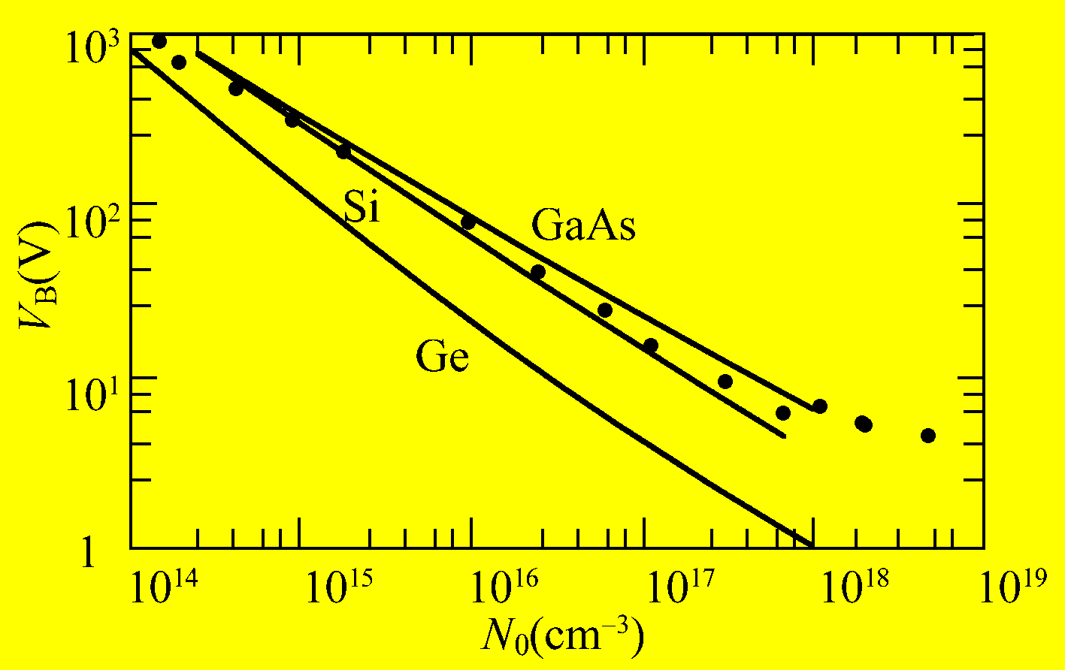
也可通过查曲线求得突变结的雪崩击穿电压 V_{B} 。

Slide 14
对于线性缓变结，
可见，杂质浓度梯度 a 越小，V_{B} 越高。

Slide 15
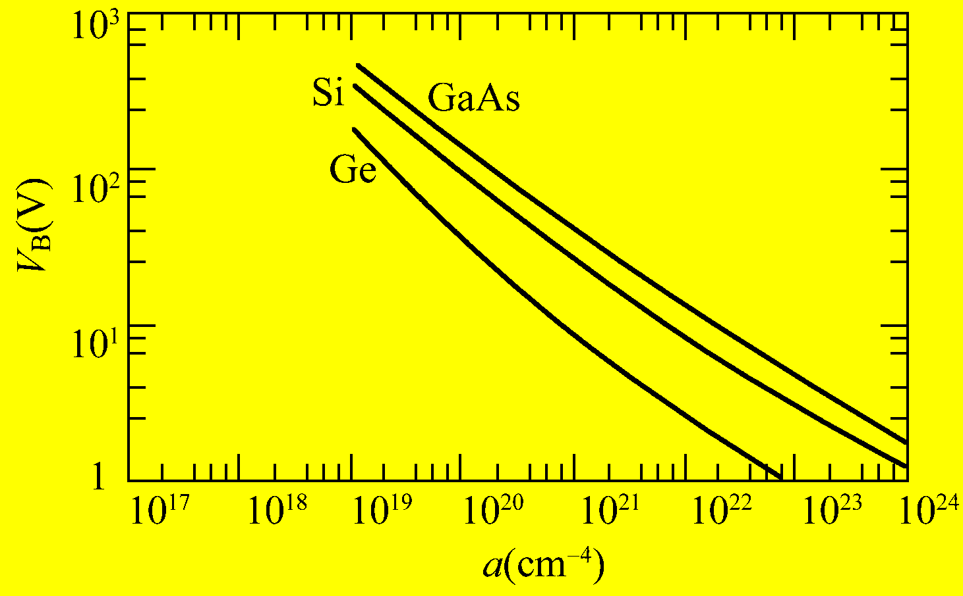
或通过查曲线求得线性缓变结的雪崩击穿电压 V_{B} 。

Slide 16
实际 PN 结的击穿电压
硅平面工艺中，常采用杂质扩散或离子注入工艺制造 PN 结。从表面到冶金结面的距离，称为 结深，用 x_{j} 表示。
N(0)
N(x)
P
x_{j}
N₀
N
x
x
0
x_{j}
由扩散或离子注入工艺形成的实际 PN 结，其杂质分布既非突变结，也非线性缓变结，而是 余误差分布 或 高斯分布。

Slide 17
方法 ：根据实际 PN 结的具体情况，分别近似看作单边突变结或线性缓变结，再用相应公式进行计算。
当结两侧掺杂浓度相差很大 ，N₀ 很小，a 很大，x_{j} 很小 ，x_{d} 很大（反向电压很大）时，可近似看作单边突变结。
当结两侧掺杂浓度相差很小 ，N₀ 很大，a 很小，x_{j} 很大 ，x_{d} 很小（反向电压很小或正向电压下）时，则可近似看作线性缓变结。

Slide 18


3、雪崩击穿电压与温度的关系
雪崩击穿电压具有正温系数，即温度 T 上升时，V_{B} 增大。
4、击穿电压的测量
常采用类似于测量正向导通电压 V_{F} 的方法。

Slide 19
5、结的结构对雪崩击穿电压的影响
只有满足以下条件的 PN 结，才能使用以上公式与曲线来计算击穿电压 V_{B} 。
平行平面结
低掺杂中性区的厚度足够厚
然而实际上绝大多数 PN 结并不满足这些条件 ，这就必须对计算击穿电压的公式加以修改。

Slide 20

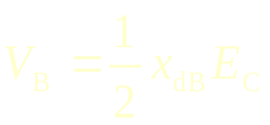
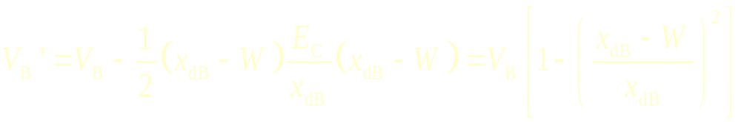
（1）高阻区厚度的影响
P⁺
N⁻
N⁺
W
W
x
0
W
x_{dB}
对于同样的 |E_{max} | = E_{C} ，当 N⁻ 区足够厚时，即 W > x_{dB} 时，
。但是当 W < x_{dB} 时，击穿电压变为：
可见，V_{B}’ < V_{B} , 且若 W↓，则 V_{B}’↓。

Slide 21
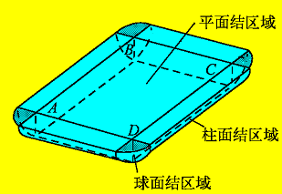
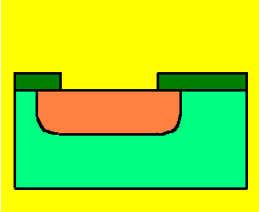
（2） 结面曲率半径的影响
由扩散工艺所形成的 PN 结，在结面的四周和四角会形成柱面与球面。
结深 x_{j} 越小，曲率半径就越小，电场就越集中，击穿电压V_{B} 也就越低，且多发生在表面而不是体内。

Slide 22
6、提高雪崩击穿电压的措施
掺杂浓度要低、浓度梯度要小；
低掺杂区的厚度要足够厚；
结深要深；

Slide 23





2.4.3 齐纳击穿
1、隧道效应
由于电子具有波动性，可以有一定的几率穿过势垒。势垒越薄，隧道效应就越明显。
电子能量
电子动能
x
由于存在隧道效应，使价带中不具有 E_{G} 能量的 A 点电子可有一定的几率穿过隧道到达导带中的 B 点，从而进入 N 区形成反向电流。

Slide 24
A、B 两点之间的隧道长度 d 可表为
当掺杂浓度恒定而反向电压提高时，势垒区宽度 x_{d} 增大，但因势垒区中的电场 |E_{max}| 增强，所以隧道长度 d 反而缩短。
当反向电压恒定而掺杂浓度增加时，势垒区宽度 x_{d} 缩短，势垒区中的电场 |E_{max}| 增强，隧道长度 d 也缩短。

Slide 25
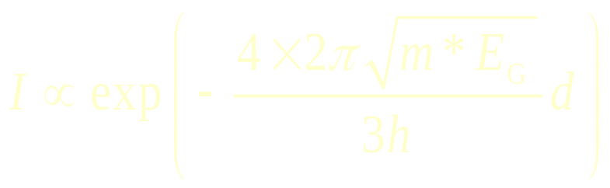
2、齐纳击穿
由量子力学可知，隧道电流可表为
随着反向电压的提高，|E_{max}| 增大，隧道长度 d 缩短，使得反向电流增大。当反向电压增大到使 |E_{max}| 达到临界值时，d 变得足够小 ，使反向电流急剧增大 ，这种现象就称为 齐纳击穿 ，或 隧道击穿。

Slide 26
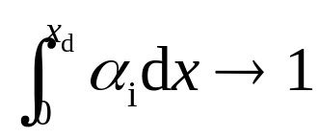
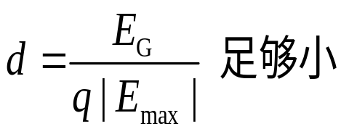
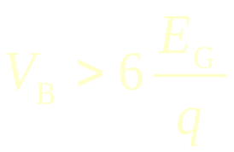
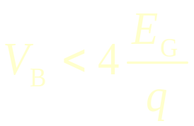
3、两种击穿的比较
雪崩击穿条件：
齐纳击穿条件：
N₀ 或 a 较小时，x_{d} 较大，d 较大，较易发生雪崩击穿；
N₀ 或 a 较大时，x_{d} 较小，d 较小，较易发生齐纳击穿。
一般说来，当 时为雪崩击穿，当 时为齐纳击穿。
对于硅，这分别相当于 7V 和 5V 左右。
其余内容请参见表 2-3 。

Slide 27
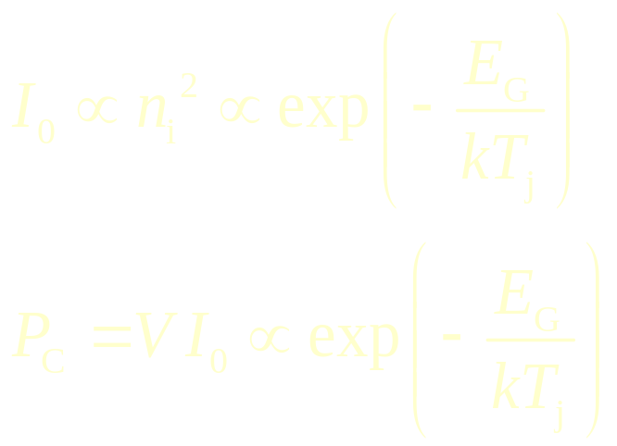
2.4.4 热击穿
式中 V 为反向电压，T_{j} 为 PN 结的结温。
反向电压 V↑→功率 P_{C} = V I₀↑→ 结温 T_{j}↑→ I₀↑
当 T_{j} 不受控制地不断上升时，将导致 PN 结的烧毁，这就是 热击穿。热击穿是破坏性的，不可逆的。

Slide 28
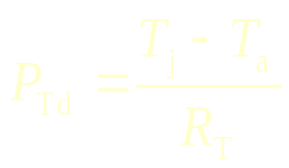
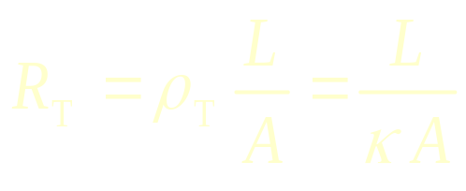


单位时间内散发掉的热量为
（2-123）
式中 T_{a} 代表环境温度，R_{T} 代表 热阻，其计算公式为
（2-124）
式中， 与 分别代表材料的热阻率与热导率，L 与 A 分别代表传热途径上的长度和横截面积。
当 P_{C} > P_{Td} 时，T_{j} 上升；
当 P_{C} = P_{Td} 时，T_{j} 维持不变，达到平衡；
当 P_{C} < P_{Td} 时，T_{j} 下降。

Slide 29
防止热击穿最有效的措施是降低热阻 R_{T} 。此外 ，半导体材料的禁带宽度 E_{G} 越大，则 I₀ 越小，热稳定性就越好，因此硅 PN 结的热稳定性优于锗 PN 结。
由于 PN 结的反向电流 I₀ 极小 ，所以功率损耗 P_{C} 也极小，一般并不容易发生热击穿。实际上热击穿往往发生在已经出现电击穿，因而反向电流比较大的情况下 。或者发生在正向时，因为正向电流不但很大，而且也有正的温度系数。

